Slide 1

Linguagem,Código e Vocabulário Técnico
Andre Felype
Automated test developer

Slide 2
Formação: sistemas de informação
Complementos : Ubunto com boson; teste de software; introdução ao teste de software; shell script pr programação e hacking; redes de computadores por MedioTEC; React js por NinjaCursos; Javascript por Adrian Medeiros Dantas; Mysql por Adrian Medeiros; Modelagem de dados por Bóson treinamentos; Lógica de programação por tuto cursos; Lógica de programação por inventor Brasil; SO Linux por Adrian Medeiros; Javascript completo por Keven jesus; Informatica com Sérgio Koch; Inteligencia Artificial Aplicada na Saúde por Canal USP; Hospedagem AWS com Rodolfo moreira; Versionamento de Código (GIT) por Rbtech; Versionamento de Software com git e github por curso em video; Games com Unity 3d por gamesIndie; games com Blender; Algoritmo e logica de programação em C por ESCOLA TI; Design de sites usando adobe fireworks CS6 por DD tutoriais; CMD Batch script por instituto de scrips; APIs REST utilizando NODEJS e MongoDB por Glaucia Lemos; Criando APIS com NODEJS por balta.io; Programação com angular por loiane Grones.
Testes Automáticos + Curso COMPLETO de Teste de Software por UDEMY
Curso Javascript completo do iniciante ao mestre 2022 UDEMY

Slide 3
Ementa
Gêneros textuais; Funções da linguagem; Aspectos linguísticos; Estudo do texto;
Vocabulário;
Termos técnicos da tecnologia da informação; Linguagem Binária; Tabela ASCII.
GIT : https://github.com/andreautomatedtestdeveloper?tab=repositories

Slide 4
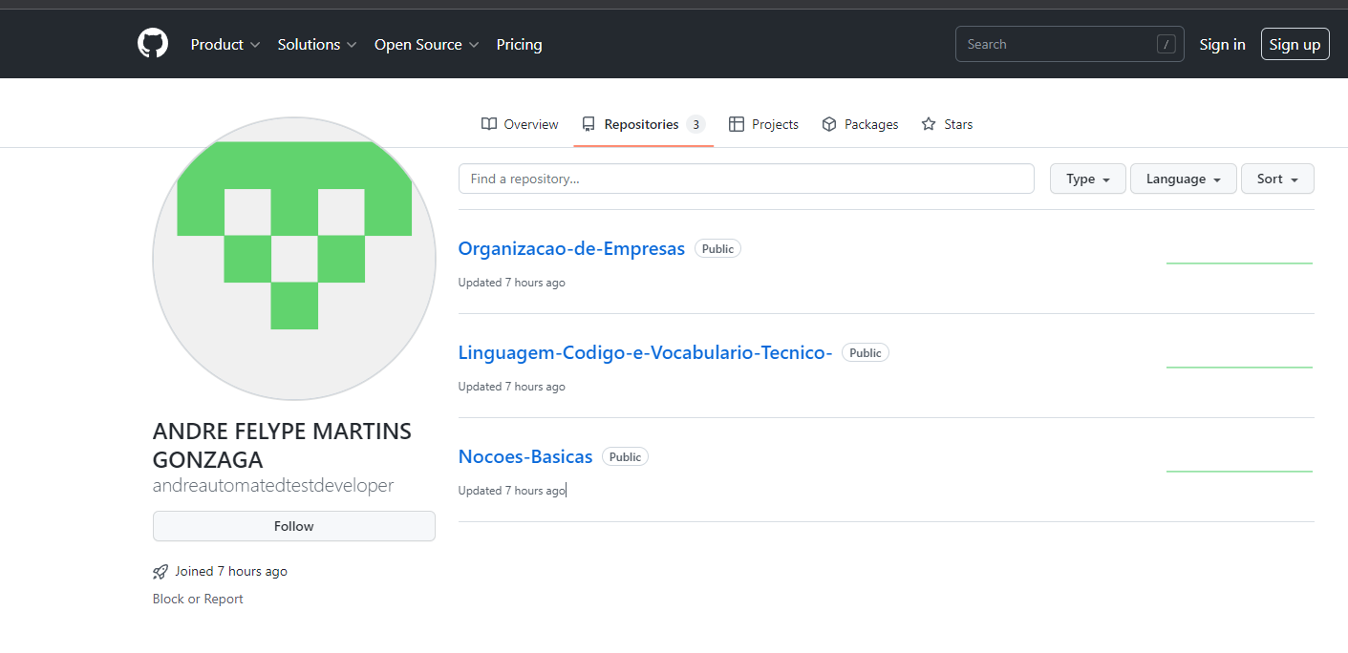

Slide 5

Introduction
Gêneros textuais

Slide 6
Gênero textual
Gênero ou gênero textual, um conceito diferente de gênero literário, se refere às diferentes formas de linguagem empregadas nos textos. Estas formas podem ser mais formais ou mais informais, e até se mesclarem em um mesmo texto, porém este será nomeado com o gênero que prevalecer
A pratica da linguagem escrita na alfabetização ao longo do tempo. Anos 70, uma letra do alfabeto de cada vez, uma frase ao final do ano.
Era atual centraliza a língua no texto.
Panorama mudou, textos evoluíram.

Slide 7
Sua nomeação abrange um conjunto aberto e praticamente ilimitado de designações concretas determinadas pelo canal, estilo, conteúdo, composição e função.
Constituem textos empiricamente (baseado na experiência) realizados cumprindo funções em situações comunicativas.
Exemplos de gêneros: telefonema, sermão, carta comercial, carta pessoal, romance, bilhete, aula expositiva, reunião de condomínio, horóscopo, receita culinária, bula de remédio, lista de compras, cardápio, instruções de uso, outdoor, inquérito policial, resenha, edital de concurso, piada, conversação espontânea, conferência, carta eletrônica, bate-papo virtual, aulas virtuais etc.

Slide 8
Romance
O romance é um texto narrativo que se caracteriza por um relato extenso de situações de conflito vividas por mais de uma personagem. São exemplos de romance O Crime do Padre Amaro, de Eça de Queirós, Capitães da Areia, de Jorge Amado, e Grande Sertão: Veredas, de João Guimarães Rosa.

Slide 9
Conto
O conto é um texto narrativo, geralmente curto e centrado numa única situação de conflito. São exemplos de conto “O gato preto”, de Edgar Allan Poe, “O ladrão”, de Mário de Andrade, e “Casa tomada”, de Julio Cortázar.

Slide 10
Crônica
A crônica é um texto narrativo curto, centrado numa única situação de conflito e escrito em linguagem coloquial. Crônicas têm como assunto preferencial os pequenos conflitos do cotidiano. São exemplos de crônica “A borboleta amarela”, de Rubem Braga, “O homem nu”, de Fernando Sabino, e os textos da Comédia da Vida Privada, de Luís Fernando Veríssimo.
texto curto, com acontecimentos reais ou fictícios.

Slide 11
Poema
O poema é um texto geralmente organizado em versos e caracterizado pelo uso de figuras de linguagem,utilizando muito a metáfora, a assonância e a aliteração. A Rosa do Povo, de Carlos Drummond de Andrade, e Romanceiro da Inconfidência, de Cecília Meireles, são exemplos de livros de poemas.

Slide 12
Ensaio
O ensaio é um gênero reflexivo, em que o autor discorre sobre um determinado assunto de maneira livre, não sistematizada e original. São exemplos do gênero os textos do livro Ensaios, de Michel de Montaigne.

Slide 13
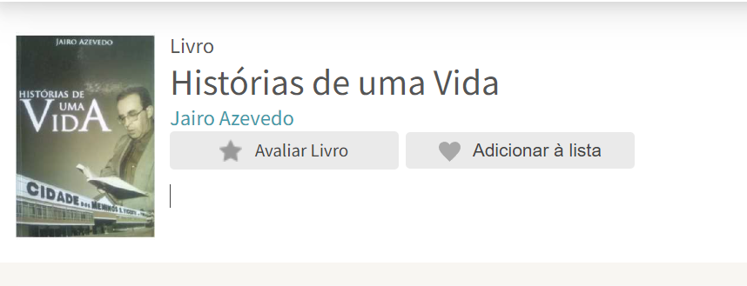
Biografia
A biografia é um texto narrativo que, baseado em documentação diversa, busca reconstituir a história de vida de uma pessoa. Um exemplo é a biografia Getúlio, do jornalista Lira Neto, que conta a história do estadista brasileiro Getúlio
principais fatos da vida de uma pessoa real

Slide 14
Diário
Diário é um gênero de caráter pessoal, usado por uma pessoa para registrar periodicamente suas experiências, vivências, reflexões, pensamentos etc. O livro O Observador no Escritório contém passagens do diário do poeta Carlos Drummond de Andrade.

Slide 15
Notícia
A notícia é um gênero jornalístico cuja função é comunicar algum fato socialmente relevante, como um acontecimento político ou evento cultural. O jornal, seja ele impresso ou eletrônico, está repleto de notícias, que se caracterizam pela isenção e pela objetividade.

Slide 16
Artigo de opinião
O artigo de opinião é um texto de caráter argumentativo, geralmente publicado em jornais e revistas. Ele se caracteriza pela exposição da opinião de quem escreve (o articulista) sobre os mais diversos temas da atualidade.
caráter argumentativo e expressa a visão do autor

Slide 17
Resenha
A resenha é um comentário sobre determinado objeto cultural, seja ele um filme ou um livro. Além de apresentar esse objeto cultural, a resenha tem caráter crítico, isto é, ela emite a opinião de seu autor.

Slide 18
E-mail
E-mail é um gênero novo, que surgiu com o advento da internet. Veio a substituir, em grande medida, a carta, por ser uma forma muito mais rápida e fácil de envio de mensagens para pessoas que estão longe.

Slide 19
Verbete de dicionário
O verbete de dicionário é um texto que procura, da forma mais sintética e objetiva possível, definir uma palavra, dando conta de suas mais variadas acepções.

Slide 20
Manifesto
O manifesto é um texto programático, no qual seu autor (ou autores) expressa seu posicionamento frente a um assunto polêmico. Manifestos geralmente têm a intenção de causar impacto e persuadir seus leitores. O Manifesto do Partido Comunista, de Marx e Engels, e o Manifesto Futurista, de Marinetti, são exemplos do gênero.

Slide 21
Bilhete
O bilhete é um texto bastante útil no nosso dia a dia. Ele não tem uma forma fixa e tende a ser breve. Seu objetivo é comunicar alguma coisa de forma rápida para outra pessoa. Trata-se de um texto pessoal, e por isso é assinado pelo seu autor.

